Slide 1
LITHUANIAN COURSE A1.2

Slide 2
Būsimasis laikas (future tense)
Bendratis - ti +: EITI (to go) +
aš -siu mes -sime
tu -si jūs -site
jis, ji -s jie, jos -s
aš eisiu mes eisime
tu eisi jūs eisite
jis, ji eis jie, jos eis

Slide 3
Būtasis laikas (past tense)
-o tipas eiti - eina - ėjo
aš -au mes -ome
tu -ai jūs -ote
jis, ji -o jie, jos -o
aš ėjau mes ėjome
tu ėjai jūs ėjote
jis, ji ėjo jie, jos ėjo
žiūrėjo, tylėjo, šoko, norėjo, sutiko, dirbo, mylėjo, kalbėjo

Slide 4
Būtasis laikas (past tense) -o tipas
būti - yra - buvo
aš buvau mes buvome
tu buvai jūs buvote
jis, ji buvo jie, jos buvo

Slide 5
Būtasis laikas (past tense) -ė tipas gerti - geria - gėrė
aš -iau mes -ėme
tu -ei jūs -ėte
jis, ji -ė jie, jos -ė
aš gėriau mes gėrėme
tu gėrei jūs gėrėte
jis, ji gėrė jie, jos gėrė
valgė, veikė, verkė, rėkė, šaukė, darė, klausė, rašė,
skaitė - skaičiau

Slide 6
Būsimasis ar būtasis laikas?
Rytoj mes ............ (kepti) mėsą.
Vakar aš ............ (būti) namie.
Praeitą šeštadienį jis ............ (važiuoti) į turgų.
Rytoj aš ............ (virti) sriubą.
Vakar ryte mama ............ (kepti) omletą.
Ar kitą savaitę tu ............ (pusryčiauti) kavinėje?
Ar užvakar jūs turguje ............ (ragauti) juodos naminės duonos?
Ar jie kitais metais ............ (pirkti) obuolių?
Praeitais metais jie ............ (keliauti) į Ispaniją.
Kitą trečiadienį tu ............ (važiuoti) namo iš Panevėžio?
Aš -> -siu​ | Mes -> -sime​
Tu -> -si​ | Jūs -> -site​
Jis, ji -> -s​ | Jie, jos -> -s​
Aš -> -(j)au​ | Mes -> - (j)ome​
Tu -> (j)ai​ | Jūs -> -(j)ote​
Jis, ji -> -(j)o, -ė​ | Jie, jos -> -(j)o, -ė​

Slide 7
Liepiamoji nuosaka (imperative)
Padaroma iš bendraties - “ti”.
Dainuoti: tu dainuok! Tegu jis dainuoja! Mes dainuokime! Jūs dainuokite! Jie tegu dainuoja!
Aš --- | Mes -> -kime
Tu -> -k | Jūs -> -kite
Jis, ji -> tegu -a, -i, -o | Jie, jos -> tegu -a, -i, -o

Slide 8
Įrašykite teisingą formą
1. Lina, įpilk (įpilti) man kavos! ​
2. Andriau, ..................... (paduoti) pyrago! ​
3. Ponia Angele, .................................. (ragauti) šokolado! ​
4. Pauliau ir Sauliau, ................................. (valgyti) vištienos! ​
5. Marija, ........................ (imti) bandelę! ​
6. Berniukai, ............................. (gerti) sulčių! ​
7. Pone Viktorai, .............................. (imti) dar vieną sumuštinį! ​
8. Pranciškau, ........................... (įdėti) man mėsos!
Aš ---​ | Mes -> -kime​
Tu -> -k​ | Jūs -> -kite​
Jis, ji -> tegu -a, -i, -o​ | Jie, jos -> tegu -a, -i, -o​

Slide 9
Žodynėlis
Bendradarbis / -ė (pl. –iai, -ės) – a co-worker
Pietauti (pietauja, pietavo) – to eat lunch
Kasdien – every day
Visada, dažnai, kartais, retai, niekada – always, often, sometimes, rarely, never
Skanus / -i (pl. –ūs, -ios) – tasty
Šviežias / -ia (pl. -i, -ios) – fresh
Galėti (gali, galėjo) – to be able to (aš galiu, tu gali, jis/ji gali, mes galime, jūs galite, jie/jos gali)
Žmogus (pl. žmonės) – a person, a human being
Karštas / -a (pl. –i, -os) – hot
Šiltas / -a (pl. -i, -os) – warm
Žolelės - herbs
Grietinė – sour cream
(Pa)ragauti (ragauja, ragavo) – to taste
(aš ragauju, tu ragauji, jis/ji ragauja, mes ragaujame, jūs ragaujate, jie/jos ragauja)
Kai – when

Slide 10
Mano mėgstamiausia kepyklėlė (My favourite little bakery)
Mano vardas Gediminas. Dirbu miesto centre, senamiestyje. Mano bendradarbiai visada pietauja darbe. O aš kasdien dvyliktą valandą pietauju kepyklėlėje „Skanaus“. Man labai patinka ši kepyklėlė, nes maistas čia yra labai skanus ir šviežias. Man taip pat labai patinka, kad kepyklėlė yra prie upės. Kai šilta, gali valgyti lauke, terasoje, ir žiūrėti į upę arba į žmones gatvėje.
Čia paprastai geriu žolelių arbatą, valgau karštą sumuštinį su sūriu ir kumpiu. Kartais, kai dienos šaltos, valgau sriubą – kopūstų, burokėlių, žirnių ir morkų. Kepyklėlėje labai skani burokėlių sriuba. Sriubą valgau su grietine ir juoda duona. Būtinai paragaukite burokėlių sriubos ir jūs, kai pietausite čia. Sriuba kaip namie, pas mamą.
Kartais darbo dieną aš geriu kavą. Ją visada geriu su pienu. Kai geriu kavą, visada perku ir gabaliuką torto. Tada esu linksmas ir laimingas. Kava ir tortas – puiku.
Šeštadienį ir sekmadienį čia daug tėvų su vaikais, nes visi mėgsta bandeles su obuoliais. Bandeles su obuoliais kepyklėlėje kepa tik savaitgalį. Norite paragauti? Kepyklėlės adresas – Tilto 16.

Slide 11
Atsakykite į klausimus NAMŲ DARBAS
Koks yra vyro vardas?
Kur jis dirba?
Kur Gediminas valgo pietus?
Kelintą valandą vyras pietauja?
Kodėl Gediminas mėgsta pietauti kepyklėlėje?
Ką paprastai geria ir valgo vyras?
Kada Gediminas valgo sriubą?
Kokią sriubą mėgsta vyras?
Kokią kavą jis mėgsta?
Ar Gediminas valgo saldumynus?
Kada kepyklėlėje kepa bandeles su obuoliais?
Koks yra kepyklėlės adresas?

Slide 12
Instrumental case (singular)
Nominative (kas?) | -as Pienas | -is Sūris | -ys Kepsnys | -us Medus | -a Arbata | -ė Varškė | -is (f) Žuvis | -uo, -ė Vanduo, sesuo, duktė
Instrumental (kuo?) | -u Pienu | -iu Sūriu | -iu Kepsniu | -umi Medumi | -a Arbata | -e Varške | -imi Žuvimi | -eniu, -eria Vandeniu, seseria, dukeria
Preposition su (with) + instrumental case
Norėčiau ledų su šokoladu. Ar norėtum kepsnio su sūriu? Kas norėtų pasivaikščioti su Pauliumi?

Slide 13
Instrumental case (plural)
Nominative (kas?) | -ai Svogūnai | -iai Broliai | -iai Obuoliai | -ūs Sūnūs | -os Morkos | -ės Braškės | -ys (f) Žuvys | -ys Seserys, dukterys
Instrumental (kuo?) | -ais Svogūnais | -iais Broliais | -iais Obuoliais | -umis Sūnumis | -omis Morkomis | -ėmis Braškėmis | -imis Žuvimis | -imis Seserimis, dukterimis
Preposition su (with) + instrumental case
Norėčiau pyrago su obuoliais. Man nepatinka kibinai su svogūnais. Ar tu dažnai vakarieniauji su tėvais?

Slide 14
Gramatika
eiti (eina, ėjo), važiuoti (važiuoja, važiavo), skristi (skrenda, skrido), plaukti (plaukia, plaukė)
Aš važiuoju, tu važiuoji, jis/ji važiuoja, mes važiuojame, jūs važiuojate, jie/jos važiuoja
Aš skrendu, tu skrendi, jis/ji skrenda, mes skrendame, jūs skrendate, jie/jos skrenda
Aš plaukiu, tu plauki, jis/ji plaukia, mes plaukiame, jūs plaukiate, jie/jos plaukia

Slide 15
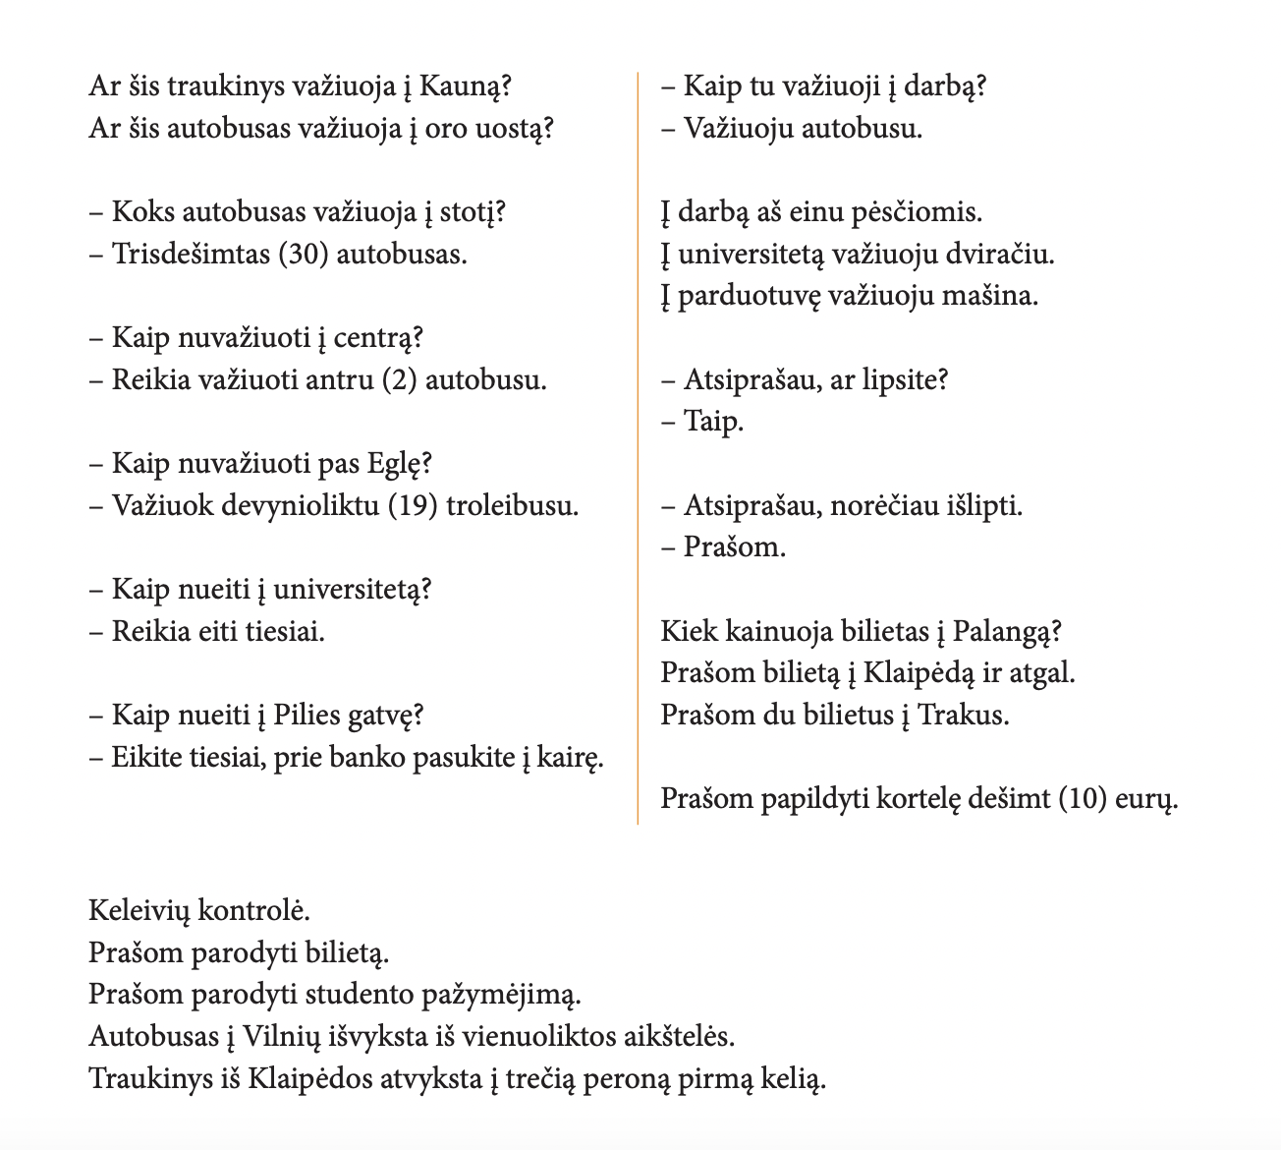
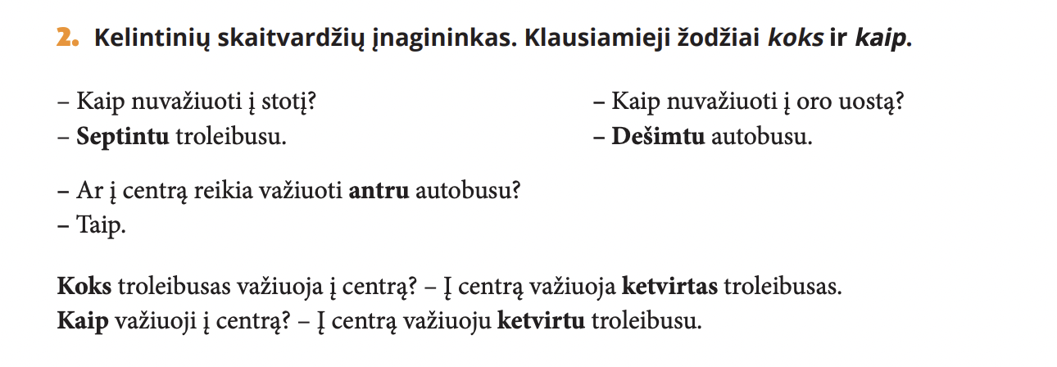
Gramatika
Kaip nuvažiuoti/nueiti į ... ? – How to go to ... ?
Dešimtu autobusu, antru troleibusu, traukiniu
Reikia + infinitive – need to
Reikia važiuoti antru troleibusu.
Reikia nupirkti pieno.
Reikia nupirkti bilietą.

Slide 16
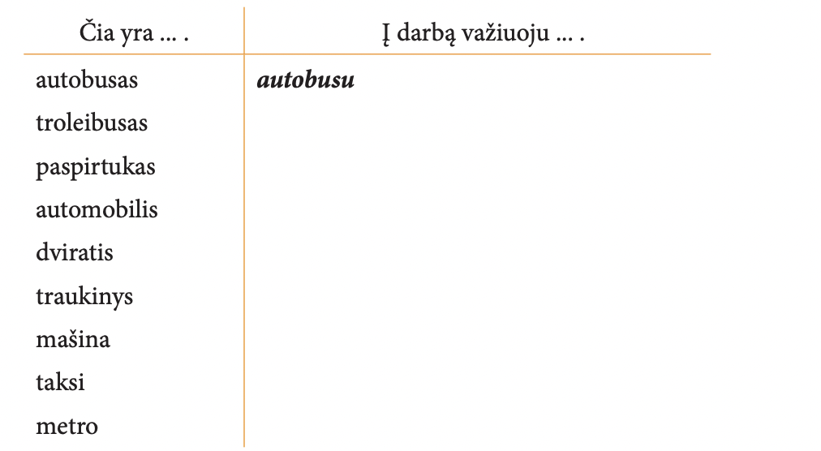
Užduotis NAMŲ DARBAS

Slide 17
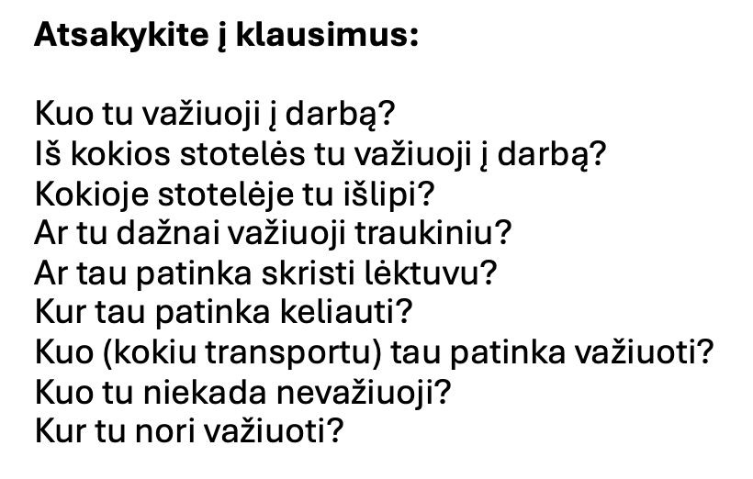
Žodynėlis
Autobusas (m, pl. –ai) – a bus
Traukinys (m, pl. –iai) – a train
Troleibusas (m, pl. –ai) - a trolleybus
Taksi – taxi
Lėktuvas (m, pl. -ai) - a plane
Oro uostas (m, pl. -ai) - an airport
Stotis (f, pl. –ys) - a station
Autobusų stotis, traukinių stotis
Stotelė (f, pl. –ės) – a stop
Keltas (m, pl. –ai) - a ferry
Dviratis (m, pl. –čiai) – a bicycle
Bilietas (m, pl. –ai) – a ticket
Autobuso bilietas, traukinio bilietas, lėktuvo bilietas
Vienkartinis bilietas (m, pl. –ai) – a one-time ticket
Mėnesinis bilietas (m, pl. –ai) – a monthly ticket
Maršrutas (m, pl. –ai) – a route
Aikštelė (f, pl. -ės) – platform (bus station)
Peronas (m, pl. –ai) – plaform (train station)
Tvarkaraštis (m, pl. –čiai) – a schedule
Kelionė (m, pl. –ės) - a trip
Viešasis transportas - public transport
Išlipti (išlipa, išlipo) – to get off
Įlipti (įlipa, įlipo) – to get on
Automobilis (m, pl. –iai) - a car Mašina (f, pl. –os) – a car

Slide 18
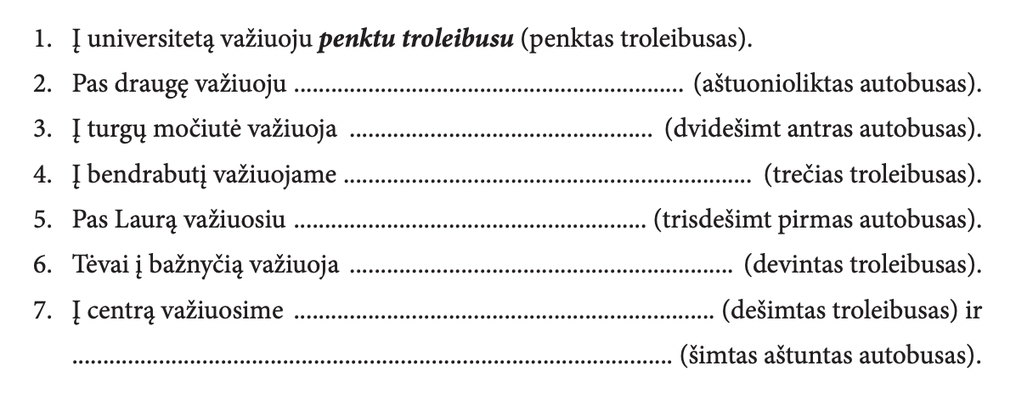
Užduotis NAMŲ DARBAS

Slide 19
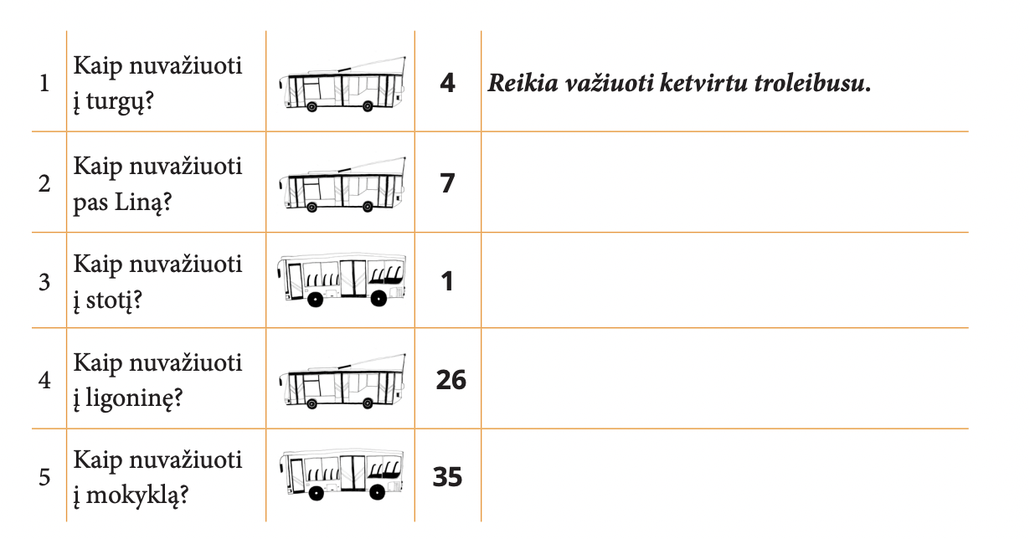
Užduotis NAMŲ DARBAS

Slide 20
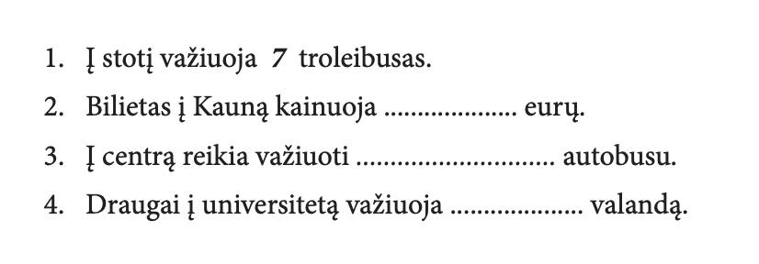
Klausymo užduotis

Slide 21
Transportas Lietuvoje
Autobusų bilietai: https://www.autobusubilietai.lt/
Rasti (randa, rado) – to find
Išvykti (išvyksta, išvyko) iš – to depart
Atvykti (atvyksta, atvyko) į – to arrive
Pirmyn ir atgal – return
Ieškoti (ieško, ieškojo) – to search
Data – date
Grąžinti (grąžina, grąžino) – to return
Atšaukti (atšaukia, atšaukė) – to cancel
Keisti (keičia, keitė) – to change
Traukinių bilietai: https://bilietas.ltglink.lt/

Slide 22
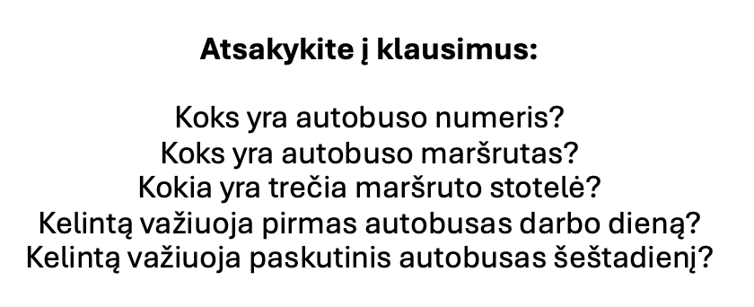
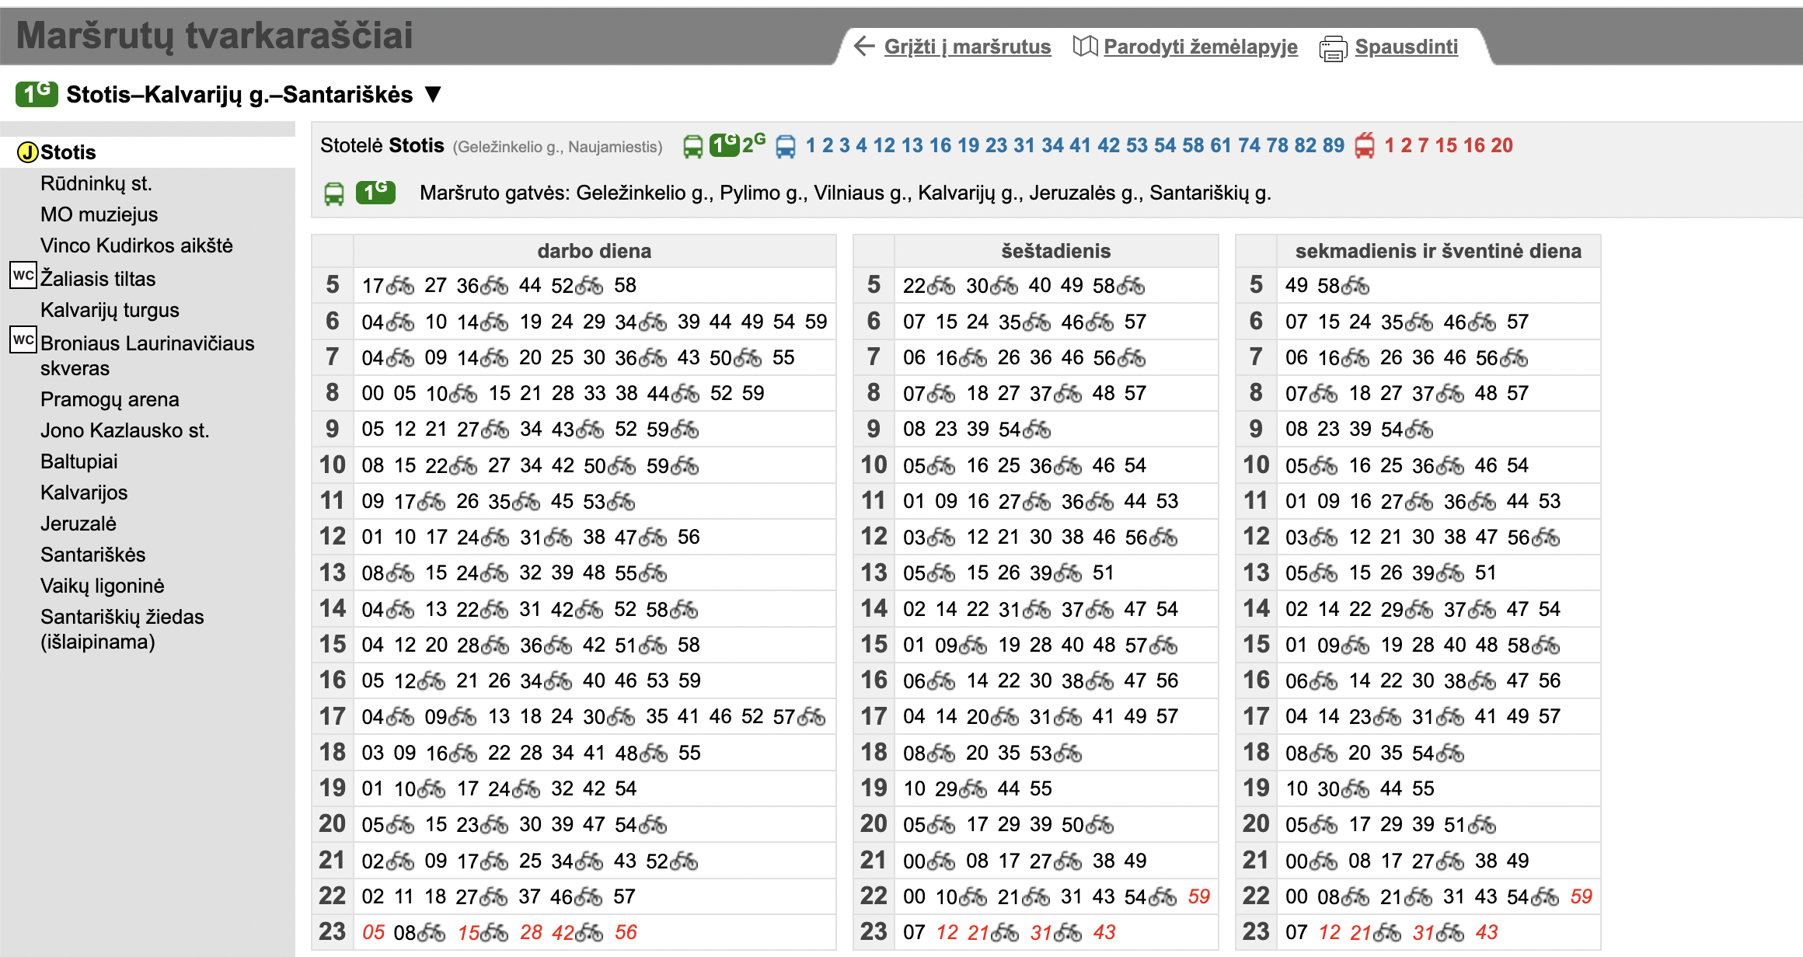
NAMŲ DARBAS

